Slide 1

Microsoft
Aplicaciones de
Teams

Slide 2

¿Qué es Teams?
es una plataforma de colaboración en línea de Microsoft 365 que permite la comunicación, la compartición y edición de archivos en tiempo real.

Slide 3

¿Qué nos ofrece Teams?
1
Reuniones virtuales
2
Chat fluido entre equipos de trabajo
3
Compartir archivos sin utilizar el mail
4
Colaboración en tiempo real
5
Gestionar proyectos por canales temáticos

Slide 4







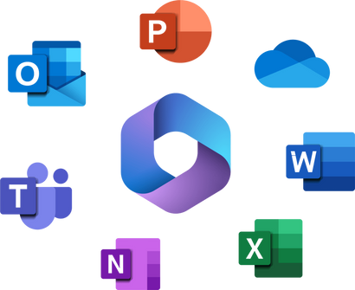

¿Tiene competencia?
Videollamadas
Chat en equipo
Limitado
Trabajo en documentos
Integración con Office 365
Espacios organizados
Equipos/Canales
Grupos

Slide 5


¿Qué encontraremos en Teams?
Equipos
Grupos organizados por departamentos, proyectos o temáticas. Cada equipo puede tener varios canales.
Reuniones
Canales
Videollamadas o eventos que puedes agendar o lanzar en tiempo real.
Espacios dentro de un equipo para tratar temas específicos (por ejemplo: “General”, “Diseño”, “Reuniones”).
Chat
Conversaciones privadas o grupales fuera de los canales.

Slide 6
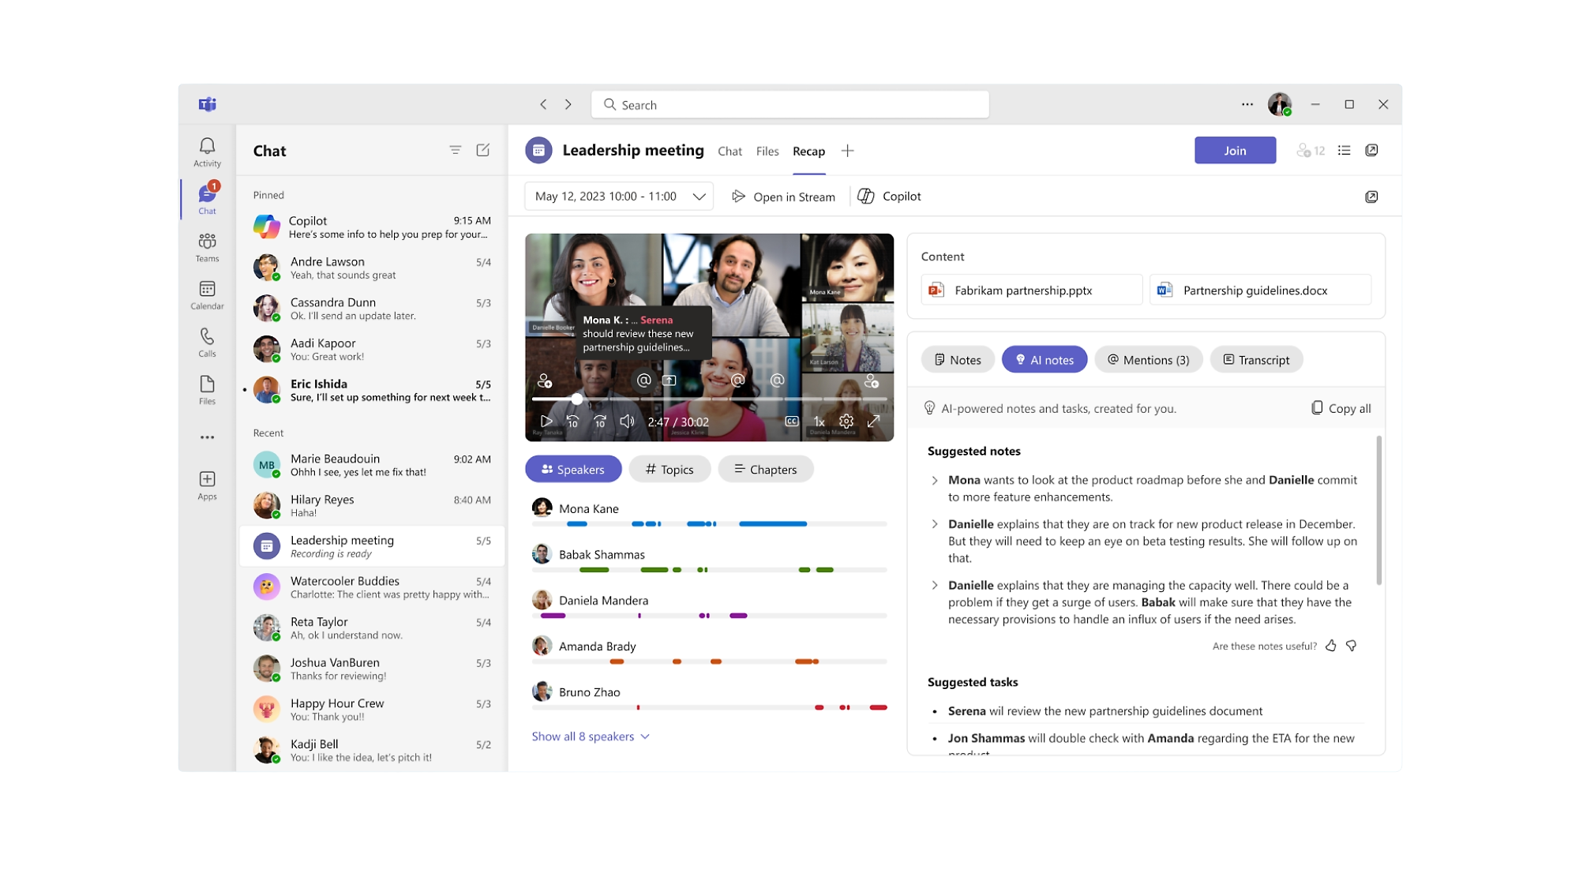
🔸 Barra lateral izquierda
Actividad 🔔
Chat 💬
Equipos 🧩
Reuniones 📅
Archivos 📁
Más apps ➕
🔸 Panel central
Muestra los contenidos del área seleccionada
🔸 Barra superior
Búsqueda inteligente
Accesos a configuraciones y perfil

Slide 7



Equipos
Compartir archivos y mensajes
Participar en reuniones
Espacio de trabajo colaborativo donde un grupo de personas puede:
Organizar tareas y proyectos

Slide 8

✅ Crear un equipo nuevo
Desde cero o a partir de un grupo existente de Microsoft 365
✅ Unirte a un equipo
  Por código
  A través de invitación
  Desde la galería de equipos disponibles (si está habilitada)

Slide 9
👥 ¿Cómo crear un equipo en Microsoft Teams?
  Haz clic en "Equipos" en el menú lateral izquierdo.
  En la parte inferior, haz clic en "Unirse a un equipo o crear uno".
  Selecciona "Crear un equipo".
  Elige una opción:
    Desde cero: Empiezas con un equipo en blanco.
    Desde un grupo existente de Microsoft 365.
  Elige el tipo:
    Privado: Solo con invitación.
    Público: Cualquiera de la organización puede unirse.
  Asigna un nombre y una descripción al equipo (por ejemplo: “Proyecto Zona Norte”).
  Agrega miembros manualmente (puedes añadir tanto personas internas como externas si tu organización lo permite).
  ¡Listo! Puedes empezar a crear canales para organizar la conversación.

Slide 10
Canales
Cada canal tiene:
✅ Chat propio
✅ Archivos compartidos
✅ Aplicaciones personalizadas
Son subespacios dentro de un equipo, organizados por temas o proyectos.

Slide 11



¿Qué tipos de canales hay en Teams?
Estándar
Compartido
visible para todos en el equipo
Privado
invitados externos sin necesidad de agregarlos al equipo completo
solo para personas seleccionadas del equipo

Slide 12
📅 ¿Cómo crear una reunión en Microsoft Teams?
Opción 1: Desde el Calendario de Teams
Opción 2: Desde un canal de un equipo
  Abre Microsoft Teams.
  Ve al menú lateral izquierdo y haz clic en "Calendario".
  En la esquina superior derecha, haz clic en "Nueva reunión".
  Rellena los datos:
    Título de la reunión.
    Asistentes (puedes añadir correos electrónicos).
    Fecha y hora.
    Canal del equipo (si quieres que esté asociada a un canal).
    Descripción o agenda de la reunión.
  Haz clic en "Guardar". Se enviarán invitaciones por correo.
  Entra a un canal de tu equipo.
  En la parte superior derecha, haz clic en "Reunirse ahora" o selecciona "Programar reunión".
  Se abre el mismo formulario para programar la reunión.

Slide 13

Tips de buenas prácticas en Teams
✔️ Crea canales por temas, no por personas
✔️ Usa nombres claros y consistentes
✔️ Fija los canales más usados
✔️ No sobrecargues de canales innecesarios
✔️ Agrega pestañas útiles como Planner, OneNote, o Forms

Slide 14

Microsoft
Aplicaciones de
Teams y Copilot

Slide 15

¿Qué puede hacer Copilot en Teams?

Slide 16
Resumen de reuniones
EN TIEMPO REAL
01
Resume puntos clave
"Copilot, ¿cuáles fueron las conclusiones de la reunión de hoy?
de reuniones en Teams, incluso si llegaste tarde
  02
Extrae decisiones
y tareas asignadas automáticamente.
Copilot te dará un resumen con las decisiones tomadas y las acciones pendientes.
  03
Genera un acta de reunión
sin necesidad de tomar notas.

Slide 17
Resumen de
CHATS Y CANALES
01
Extrae
Si vuelves de vacaciones y el chat de tu equipo tiene 200 mensajes, puedes preguntar:
lo más importante de una conversación larga en Teams.
  02
Identifica
temas clave, preguntas sin respuesta y próximos pasos.
"Copilot, dime lo más importante del chat de esta semana."
Y obtendrás un resumen con los puntos clave.
  03
Sugiere respuestas rápida
basadas en el contexto del chat.

Slide 18
Automatización de tareas
Y FLUJOS DE TRABAJO
01
Crea tareas en Planner o To Do
"Copilot, asigna a Juan la tarea de revisar el informe y fija el plazo para el viernes."
automáticamente desde reuniones o chats.
  02
Sugiere correos electrónicos
basados en conversaciones en Teams.
Copilot lo añadirá directamente a Microsoft Planner o To Do.
  03
Conecta con Power Automate
para generar flujos de trabajo inteligentes.

Slide 19
Creación de mensajes
Y RESPUESTAS INTELIGENTES
01
Redacta mensajes
profesionales en segundos.
Si necesitas responder un mensaje formal en Teams, puedes pedir:
  02
Sugiere respuestas rápidas
en chats y correos.
"Copilot, escribe una respuesta profesional agradeciendo el informe y sugiriendo mejoras."
Y recibirás un mensaje bien estructurado al instante.
  03
Adapta el tono del mensaje
según la audiencia.

Slide 20
Búsqueda inteligente
Y ANÁLISIS DE DATOS
01
Encuentra archivos, documentos o información
sin buscarlos manualmente.
"Copilot, ¿dónde está el informe de ventas del último trimestre?"
  02
Responde preguntas
sobre proyectos, tareas o conversaciones pasadas.
Te proporcionará el documento correcto sin que tengas que buscarlo manualmente.
  03
Extrae información clave
de documentos compartidos en Teams.

Slide 21
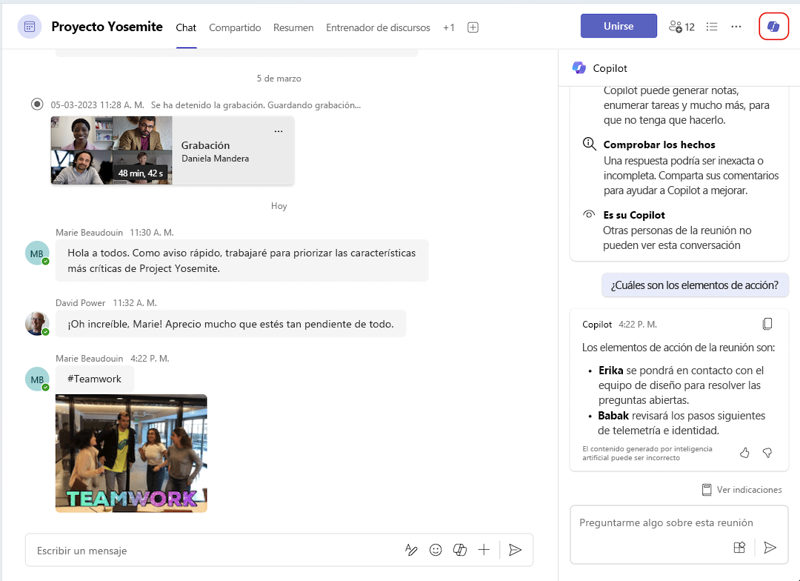

Slide 22
